Slide 1
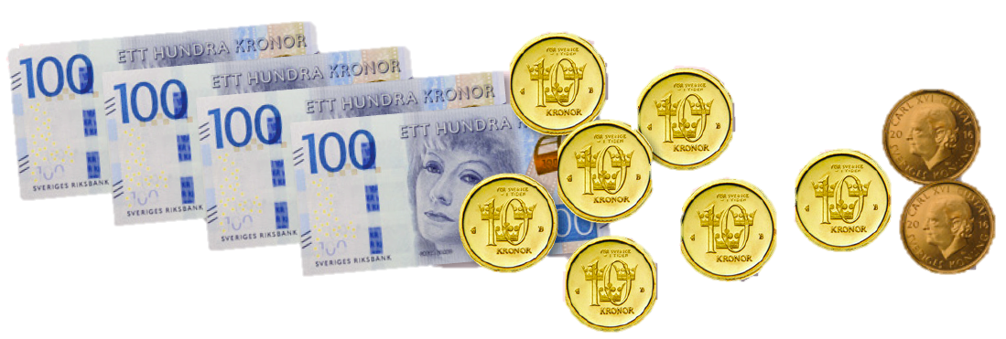
2.2 Subtraktion med uppställning
En subtraktion kan beräknas med uppställning.
Låt oss se på subtraktionen 472 – 145.
Vi växlar en tia till enkronor, då kan vi subtrahera med 5 enkronor.
12 kronor – 5 kronor = 7 kronor.
–
Kvar finns nu 6 tiokronor.
6 tiokronor – 4 tiokronor = 2 tiokronor.
Till sist subtraherar vi hundralapparna.
4 hundra kronor – 1 hundra kronor = 3 hundra kronor

Slide 2
472 – 145
Vi skriver termerna under varandra.
Entalsiffror rakt under entalssiffror, tiotalssiffror rakt under tiotalssiffror och så vidare.
Subtrahera först entalen.
10
Du har 2 ental och ska ta bort 5 ental. Det går inte.
4 7 2
Växla ner 1 tiotal till 10 ental.
– 1 4 5
Stryk över tiotals-7:an och skriv de 10 entalen ovanför entals-2:an.
3
2
7
Nu har du 12 ental i den övre termen:
12 – 5 = 7
Fortsätt med tiotalen.
Du har 6 tiotal kvar i den övre termen:
6 – 4 = 2
Avsluta med hundratalen.

Slide 3
Exempel
a) 75 – 49
b) 526 – 43
a)
10
5 ental – 9 ental går inte. Vi växlar ner ett tiotal till 10 ental.
7 5
– 4 9
Nu har du 15 ental i den övre termen: 15 – 9 = 6
2
6
Du har 6 tiotal kvar i den övre termen: 6 – 4 = 2
b)
10
6 – 3 = 3
5 2 6
– 4 3
Du har 2 tiotal och ska ta bort 4 tiotal. Det går inte. Växla ner ett hundratal till 10 tiotal.
4
8
3
Du har 12 tiotal i den övre termen:
12 – 4 = 8
Du har 4 hundratal kvar.

Slide 4
Exempel
724 – 368
10
10
7 2 4
Här måste du växla ner två gånger.
– 3 6 8
3
5
6

Slide 5
Exempel
Johannes läser en bok som har 275 sidor.
Han har läst 48 sidor.
Hur många sidor har han kvar?
10
275 – 48 =
227
2 7 5
– 4 8
2
2
7
Svar :
Johannes har 227 sidor kvar att läsa.

Slide 6
Exempel
Astrid köper ett par fotbollskor för 329 kr och en fotboll för 41 kr.
Hur mycket får hon tillbaka om hon betalar med en 500-lapp?
1
Hon betalar:
329 + 41 =
370
3 2 9
+ 4 1
3
7
0
Hon får tillbaka:
500 – 370 =
130
10
5 0 0
– 3 7 0
1
3
0
Svar :
Astrid får 130 kr tillbaka.

